Slide 1


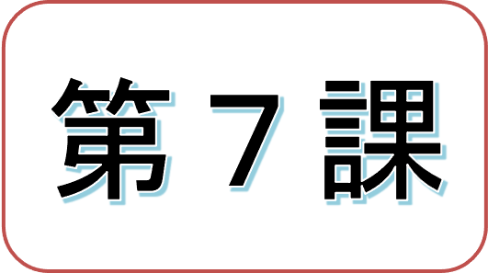

友達の家で

Slide 2
TIẾT 1

Slide 3
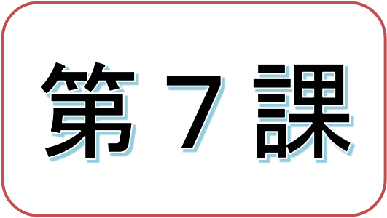
ST１
道が分かりません

Slide 4
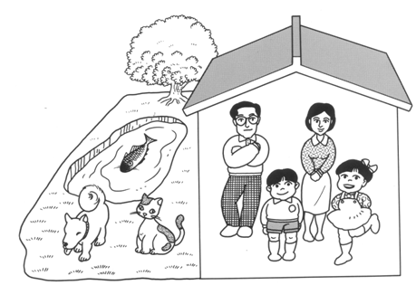


Slide 5
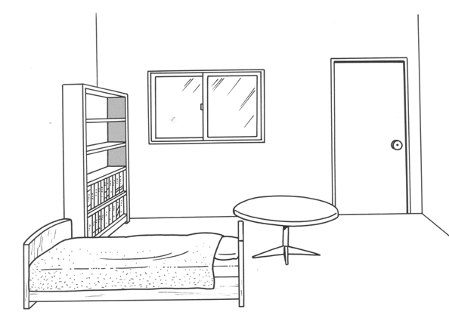


Slide 6
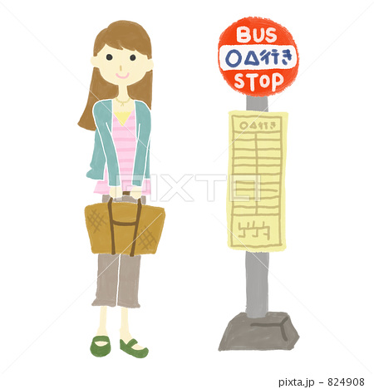

Slide 7
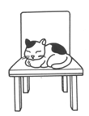

Slide 8
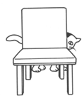
ねこは いすの うしろに います。

Slide 9
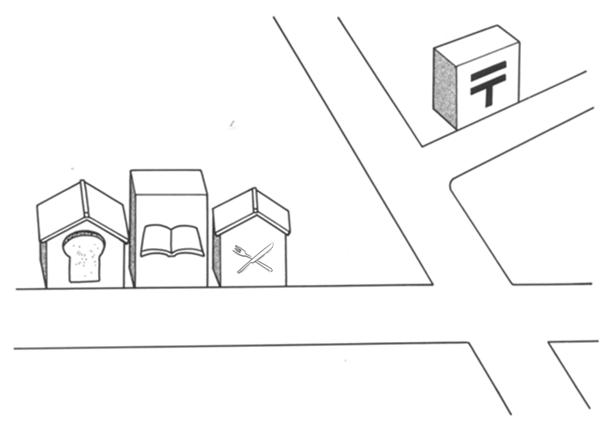

Notes:
GV chỉ vào 1 địa điểm nào đó và yêu cầu SV miêu tả vị trí.

Slide 10
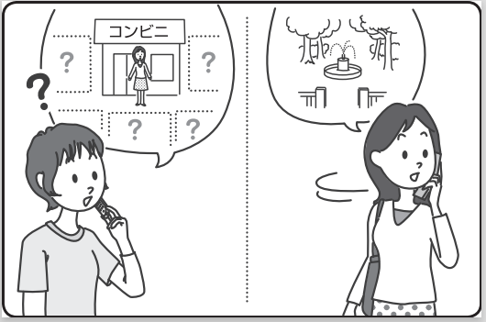

チャレンジ ３
A：ちかくに なにが ありますか。
B：ちかくに こうえんが あります。

Slide 11

(２) [ở đâu] [có/tồn tại] [ai/cái gì]
～に ～が あります／います。
Trợ từに: chỉ sự tồn tại ở đâu đó của người hay đồ vật

Slide 12
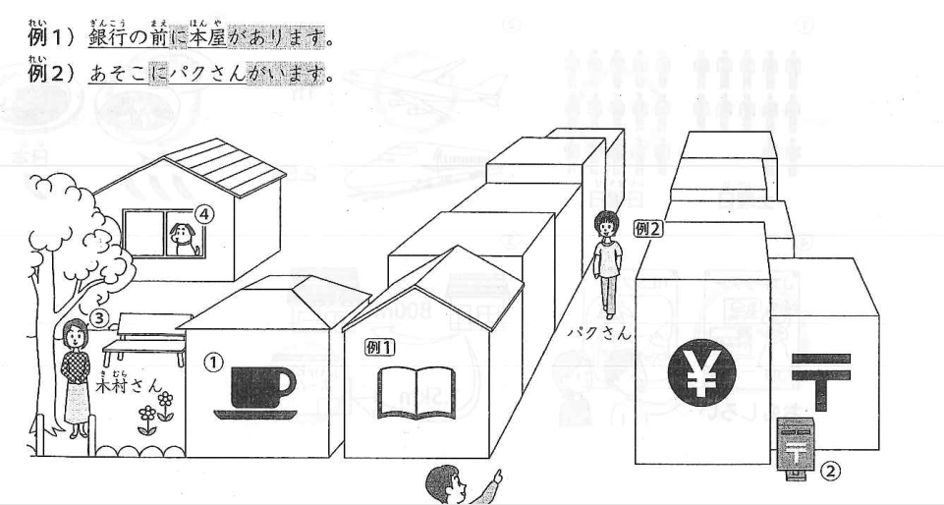
Notes:
Giáo viên chỉ vào các vị trí trong tranh 1,2,3,4 và yêu cầu sinh nói vị trí

Slide 13
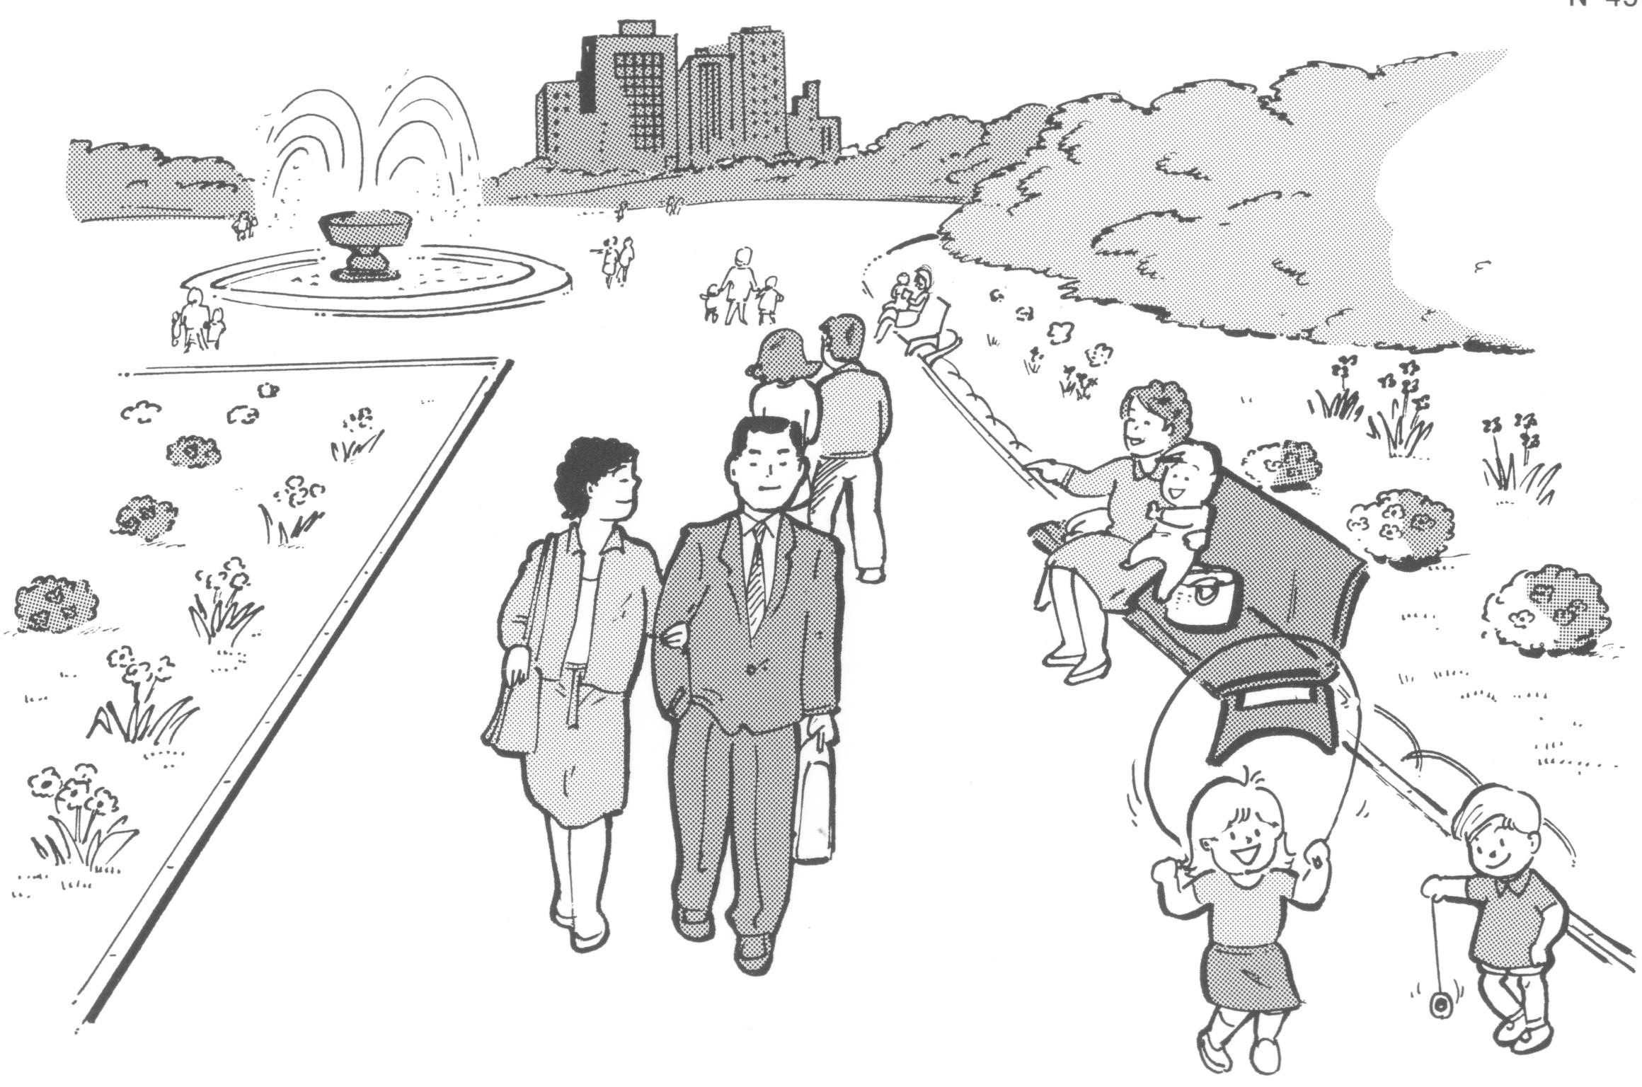
こうえんに
人が
たくさん
います。

Slide 14
にわに いぬが います。

Slide 15
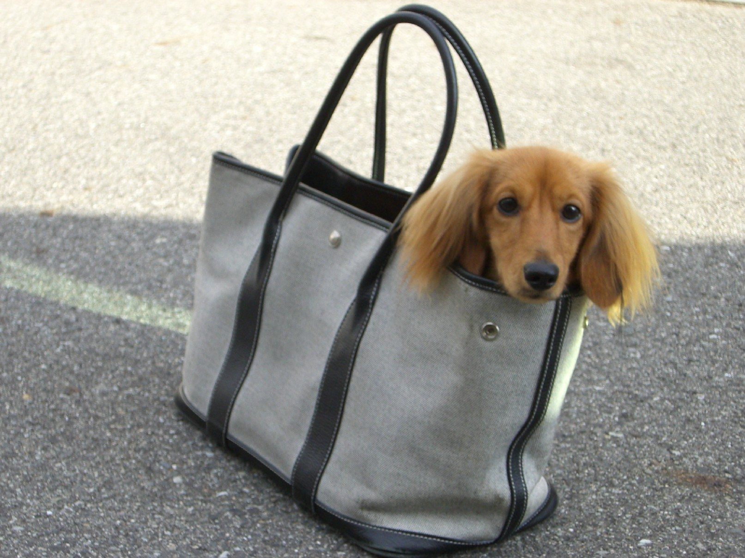
かばんの なかに いぬが います。

Slide 16
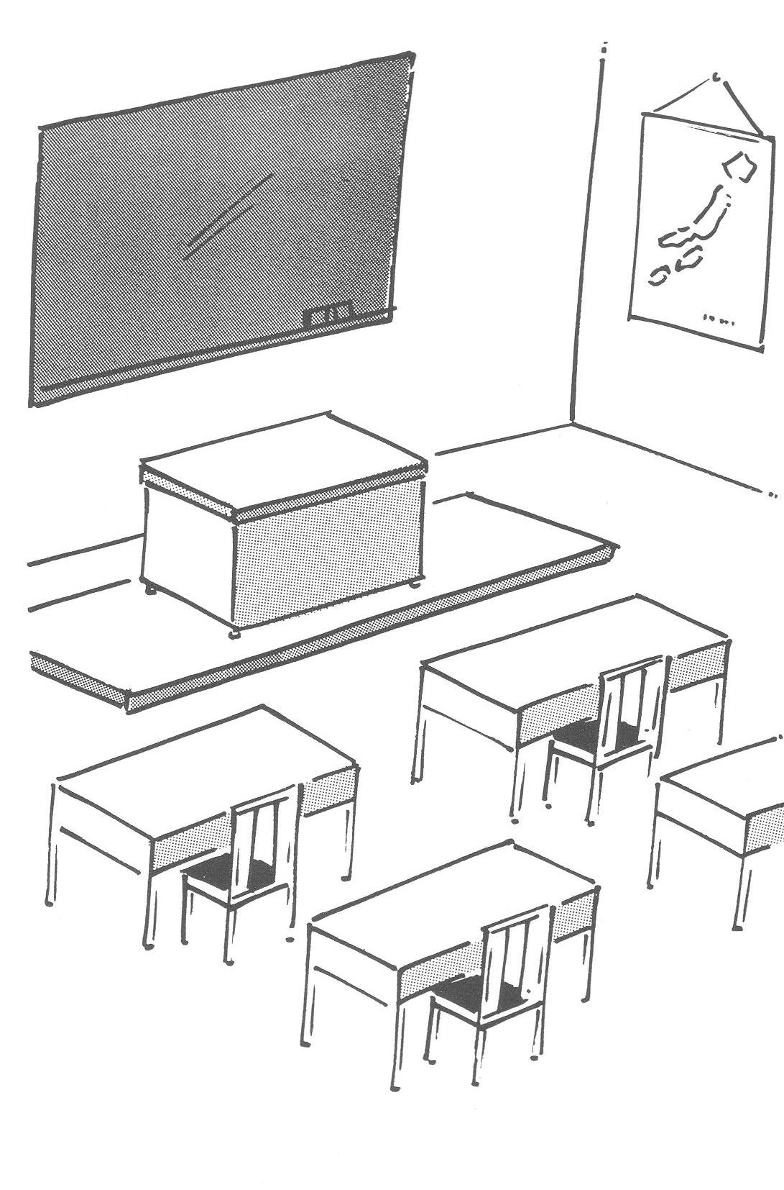
へやの なかに
ちず が
あります。

Slide 17

いえの そとに くるまが あります。

Slide 18
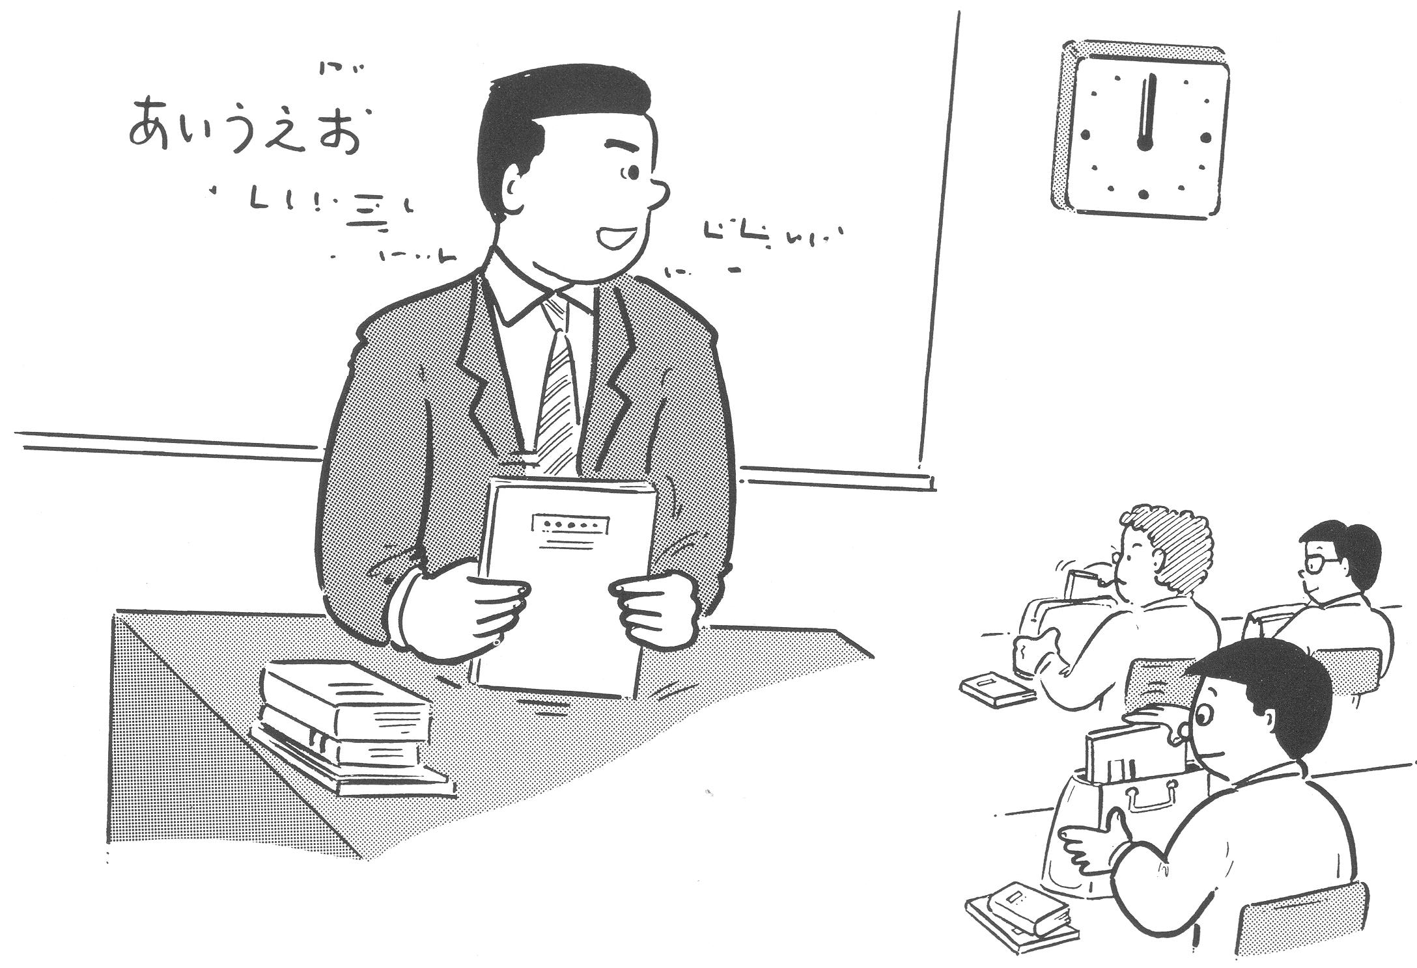
きょうしつに 先生と 学生が います。

Slide 19
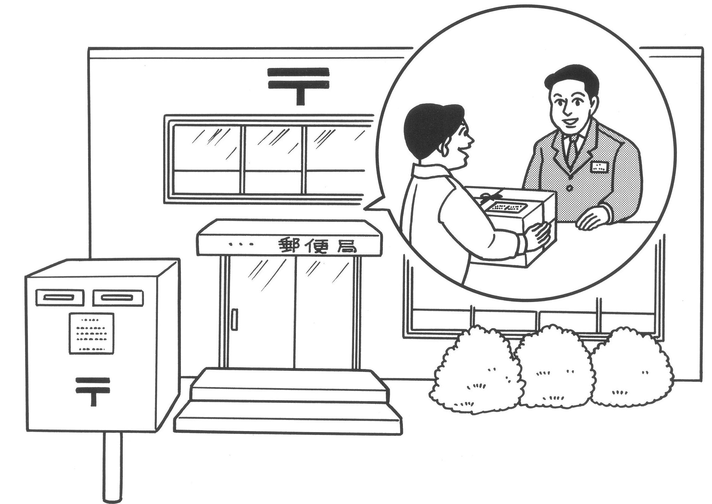
ゆうびんきょくの まえに
ポストが あります。

Slide 20
A： きょうしつに だれが いますか。
B： だれも いません。

Slide 21
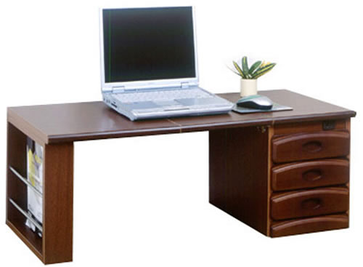
A：つくえの うえに なにが ありますか。
B：パソコンが あります。

Slide 22
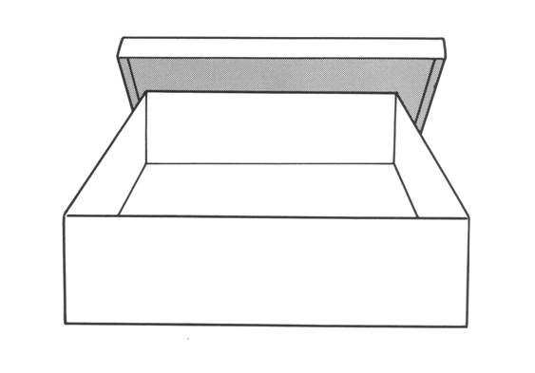
A：はこの なかに なにが ありますか。
B：なにも ありません。

Slide 23
Q：本やの となりに なにが ありますか。
A：パンやが あります。

Slide 24


へやに テレビが あります。
へやに アリさんが います。
～に ～が あります／います。
(1) [ở đâu] [có/tồn tại] [ai/cái gì]
(2) [ai/cái gì] [có/tồn tại] [ở đâu]
～は ～に あります／います。
テレビは へやに あります。
アリさんは へやに います。

Slide 25
れいぞうこ
冷蔵庫のなか
ビール
れいぞうこ
冷蔵庫の なかに ビールが あります。
れいぞうこ
冷蔵庫の なかに なにが ありますか。
れいぞうこ
ビールは 冷蔵庫の なかに あります。
ビールは どこに ありますか。
れいぞうこ
ビールは 冷蔵庫の なかです。

Slide 26
かばんのなかに 何が ありますか。
Trong cặp bạn có cái gì thế?
日本語の本が あります。
Có sách tiếng Nhật
本と ペンが あります。
Có sách và bút
本や ペンや お金 などが あります。
Có sách,bút, tiền…
何も ありません。
Chả có gì cả…

Slide 27
TIẾT 2

Slide 28


会話練習

Slide 29
やってみよう

